Slide 1

Fake News
Davi Rodrigues Barbosa
Manoella Santos Diniz
Pedro Francisco Staino Santayana
Victor Cabral de Souza Oliveira

Slide 2
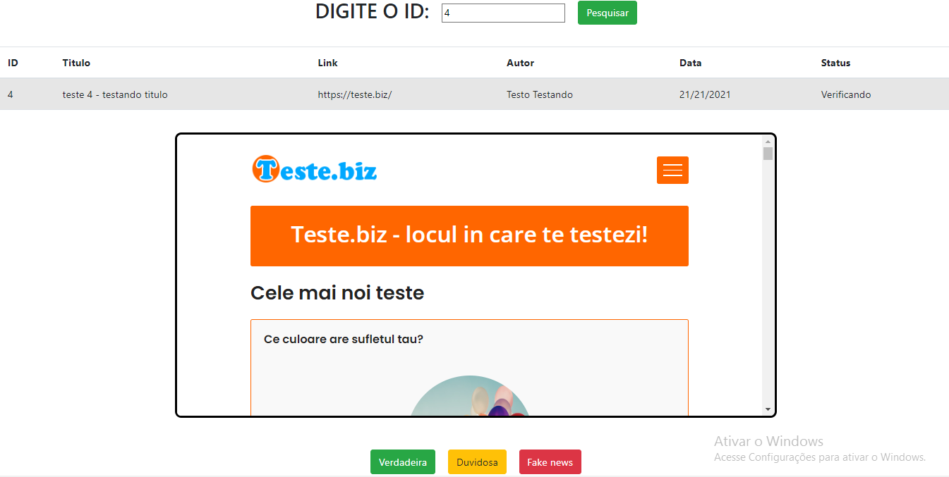
Projeto da solução

Slide 3
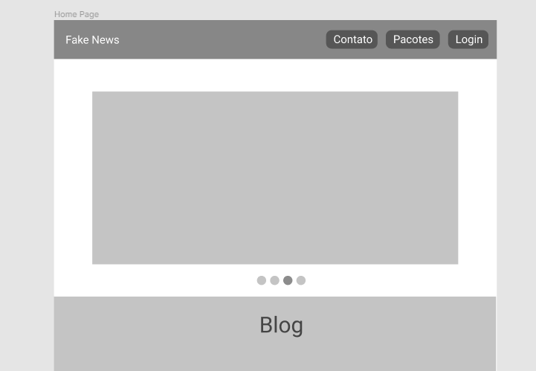
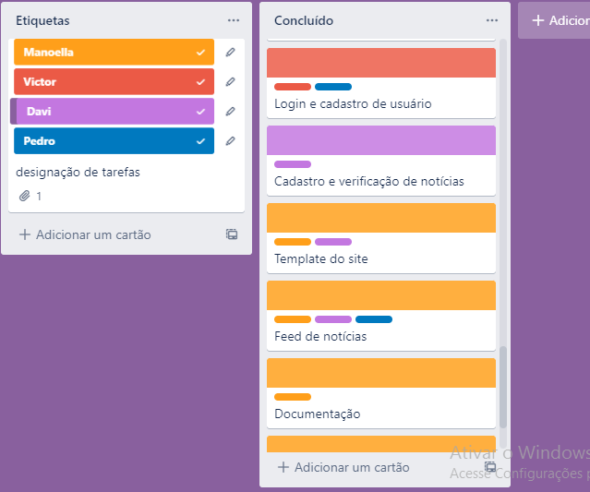
Tecnologias Utilizadas

Slide 4
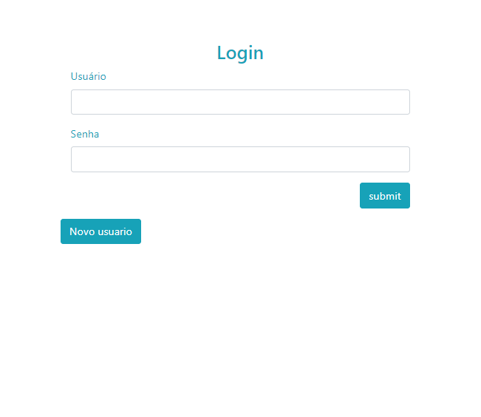
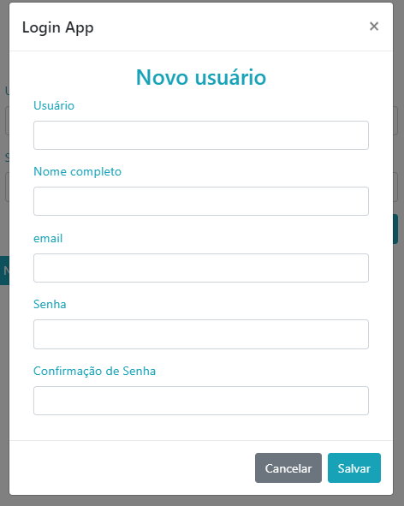
Login e Cadastro de usuários

Slide 5
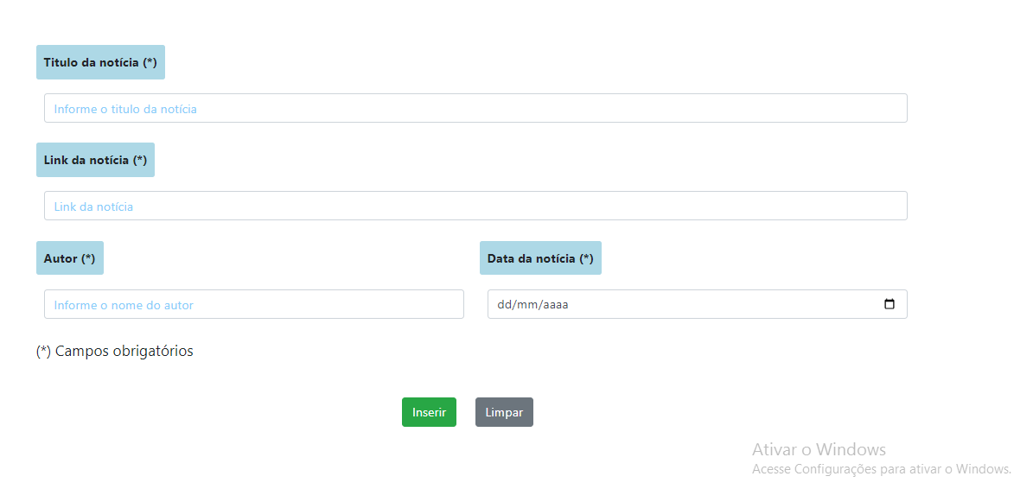
Cadastro e verificação de notícias

Slide 6
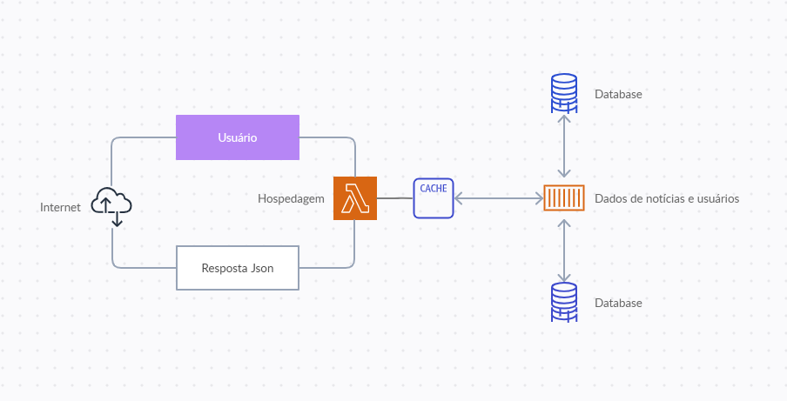
Arquitetura

Slide 7

Testes

Slide 8
Link
https://Confia.manoelladiniz.repl.co

Slide 9
Obrigado!
Davi Rodrigues Barbosa
Manoella Santos Diniz
Pedro Francisco Staino Santayana
Victor Cabral de Souza Oliveira

